Slide 1
Privacy-Preserving Continuous Process Discovery
Fabian Sandkuhl,
Fakultät Informatik, Systemarchitektur, Privacy and Security
Kolloquium INF-PM_FPA // 11.08.2026
Notes:
Willkommen zu meiner Forschungsprojekt presentation. Ich habe mich beschäftigt mit

Slide 2
Agenda
Motivation
Background
Methodology
Experimental Setup
Results
Conclusion

Slide 3
Motivation

Slide 4



Motivation: Research & Enterprise
Research Perspective
Static event logs are already well researched [1, 14]
Approaches like Differential Privacy exist successfully for offline, finite datasets[14]
More research for infinite online data required
Enterprise Practice
Real time monitoring of current data states in streaming contexts[16]
For instance IoT data streams
Notes:
Wie der Name schon sagt wollte ich einen Ansatz zur privaten Prozessfindung bei Datenströmen finden. Das ist aus zweierlei Gründen sehr interessant, einmal aus der Forschungsperspektive, weil es hier schon gute Ansätze für statische historische Daten gibt, z.b. wie man differential privacy erreicht. Für Datenströme gibt es aber noch Forschungsbedarf. Zum 2. ist es aus einer praktischen Perspektive interessant. Man stelle sich z.B. ein Unternehmen vor, dass jeden Tag eine aktuelles Modell von von seinen IoT braucht, da wäre es auch sehr wünschenswert wenn diese Prozessfindungsalgorithmen die Privatsphäre schützen.

Slide 5
Background

Slide 6

Background: Events
Record of real process executions recorded by sensors or derived from IT systems that record activities over time[1, 15]
Each event contains at least:
Case ID
Activity
Timestamp
A trace is the sequence of all events belonging to the same case ID [1]
Case-Id | Activity | Timestamp
1 | eat | 14.06.26
1 | play | 15.6.26
1 | sleep | 10.8.26
2 | eat | 11.4.25
2 | sleep | 13.5.26
Notes:
Events sind Aufzeichnungen von z.b. Sensordaten und spiegeln wieder was wann bei wem oder bei was (Sensor) passiert ist

Slide 7


Background: Event Log and Event Stream
Static Event Logs [1]
The standard format used in traditional process mining application.
Consists of finite, historical datasets
Allow for deep, retrospective analysis of completed process executions
What happened in the past?
Continuous Event Stream [5,16]
The reality of modern, real-time digital environments (e.g. IoT).
Represents an infinite sequence of arriving events
Operates on the „Cash Register“ / Insertion Only Model
Requires incremental, „on-the-fly“ processing algorithms.
What is happening right now?
Notes:
Grundlegende Datenformate im Process Mining sind sogenannte Event Logs und Event Streams.
Event Logs werden eher im traditionellen Process Mining benutzt und zeichen sich dadurch aus, dass sie historische Daten endlich auflisten. Sie sind also eigentlich nur log files in denem alle gespeicherten events nacheinander aufgelistet sind.
Beantwortet die Frage was in der Vergangenheit passiert in diesem Prozess.
Event Streams sind so ähnlich wie event logs, sie stellen einen Strom von unendlich vielen events dar und spiegel wieder was in exakt dem Moment in einem Prozess passiert. Es gibt viele Möglichkeiten Event Streams zu modellieren. Ich habe in dieser Arbeit das Cash Register Modell benutzt, was so viel bedeutet wie dass immer neue events im Strom auftauchen die sich im Nachhinein nicht ändern.
Algorithmen die mit Strömen arbeiten haben Andere Anforderungen als offline Algorithmen, da sie mit potetniell unendlich vielen Events arbeiten müssen sie die aufkommenden Events on the fly analysieren.

Slide 8
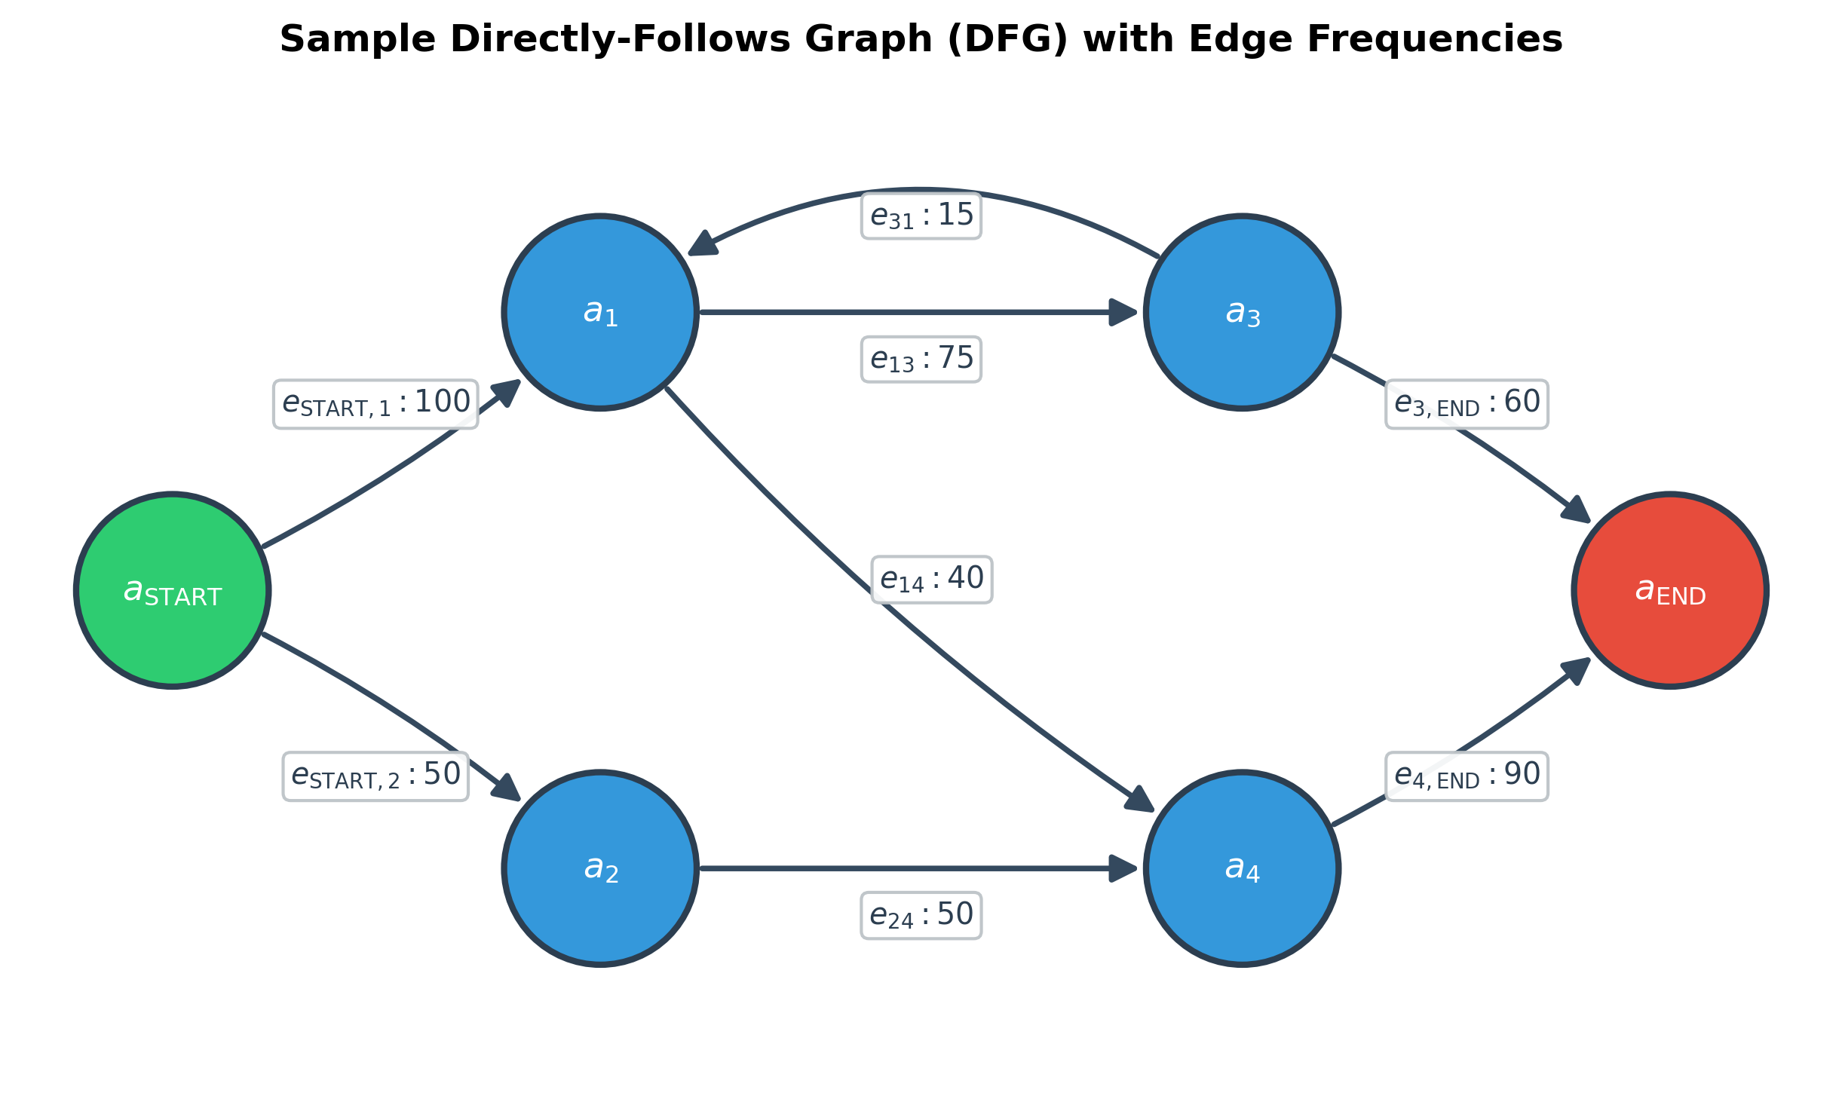
Background: Process Discovery & DFGs
We aim to discover a fundamental process model known as Directly Follows Graph (DFG) [1, 16]:
Nodes (Activities): Represent distinct process steps occurring in the system.
Edges (Transitions): Directed edges capturing how often a specific activity directly follows another.
Dummy Nodes: Artificial Start and End nodes are added to track entry and exit activities.
Foundation: DFGs are basic representations that can be converted into more complex models.
own representation, AI generated
Notes:
eine art Zustandsgraph, der die abfolge von aktivitäten anzeigt

Slide 9
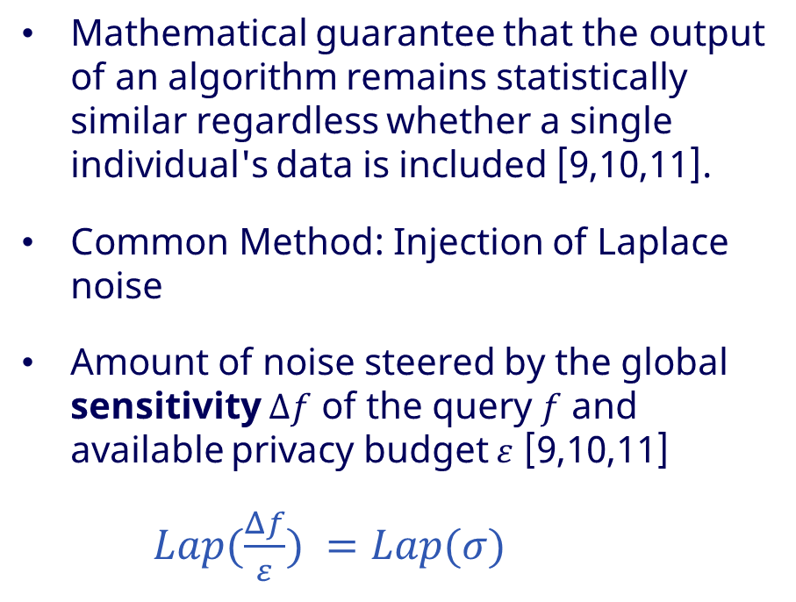
Background: Differential Privacy (DP)
Mathematical guarantee that the output of an algorithm remains statistically similar regardless whether a single individual's data is included [9,10,11].
Common Method: Injection of Laplace noise
Amount of noise steered by the global sensitivity $Δf$ of the query $f$ and available privacy budget $ε$ [9,10,11]
$Lap(\frac{Δf}{ε}) =Lap(σ)$
[Figure 1]
Notes:
Kommen wir als nächstes ein bisschen mehr zu Privacy.
Wir wollten Differential Privacy auf den DFGs erreichen, da es eine mathematische und quanitfizierbare Garantie bietet dass die Ausgabe von Algorithmen statistisch ähnlich bleibt, unabhängig davon ob die Daten einer einzelnen Person enthalten sind oder nicht.
Diese Garantie erreicht man üblicherweise über Datenverzerrung, z.b. Über das Einfügen von Laplace Rauschen. Die nötige Menge an Rauschen wird von der Sensitivität Delta f (von einem DFG in diesesm Fall) und der sogannenten privacy budget epsilon bestimmt. Die Sensitivität ist dabei der maximale Änderung die eine Person im DFg erreichen kann. Es gilt dabei je höher die Sensitivität oder je Kleiner das epsilon budget desto mehr Rauschen ist notwendig.

Slide 10

Background: DP Theorems
Composition Theorem
If we run multiple differentially private analysis on the same data, their privacy guarantees accumulate.
$$\sum_{i}{ε_{i}}=ε$$
Post ProcessingTheorem
Once the data has been privatized, any further computation or transformation of the output preserves the original privacy guarantee.

Slide 11




Background: Privacy Levels [12]
Event Level
The weakest protection level. A user can plausibly deny the existence of one single event in the dataset, but trace linkages may remain exposed.
User Level
The highest protection level. A user can plausibly deny all events or their total presence in the dataset. Hard to achieve on streams without high sensitivity.
w-Event Level
Tailored for streaming contexts. Users can plausibly deny w consecutive events in the dataset.

Slide 12
Methodology
Privacy-Preserving Discovery Pipeline

Slide 13

Methodology: Primary Research Goals
Finite Memory Usage
Ensure the discovery algorithm can continuously invest data streams without exceeding strict memory bounds.
User Level Privacy
Protect entire traces (users) with differential privacy.
Real Time Application
Develope an architecture capable of dynamically publishing accurate process models.
Notes:
Was für Ziele hatte ich bei der Arbeit
Da im streaming bereich endlicher Speicherverbrauch.

Slide 14
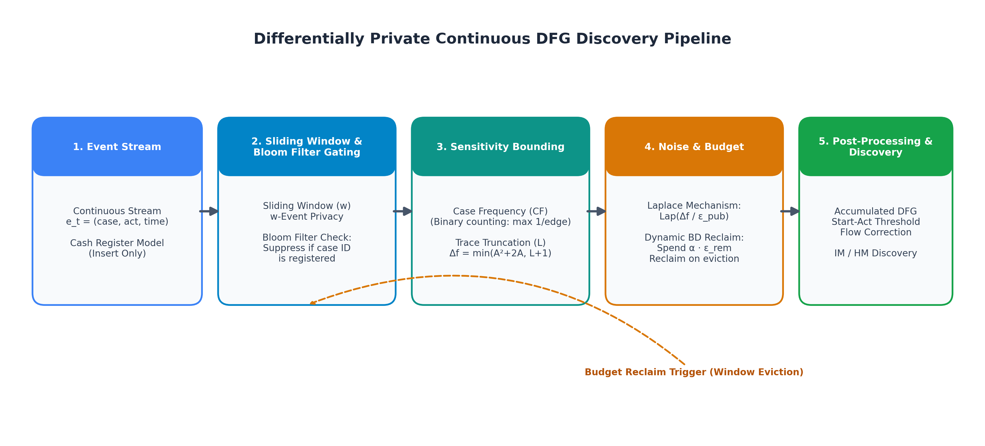
Pipeline
own representation, AI generated
Notes:
Wir sehen ich habe in dieser Arbeit eine Pipeline aus 5 schritten entwickelt und am ende in einen Miner implementiert
1. Schritt event stream simulieren, das ist eigentlich unser input

Slide 15
Pipeline: Sliding Window & Bloom Filter Gating
Goal: User Level Privacy
Users can contribute arbitrary events to any time
Problem: Budget distributed over infinite publications lead to a nonexistent privacy guarantee
Apply budget to Sliding window (w-Event privacy [12])
Limit user influence on one sliding window of w events using Bloom Filters[3]
Notes:
Auf dem Strom wenden wir ein Fensteransatz an
Da ziel user level privacy, also alle events vom user schützen in gesamten strom.
Wenn wir jeden Tag das DFG verrauschen summiert sich das budget immer weiter auf und die Privacy garantie wird immer Schlechter
Daher eingrenzen auf fenster von w events, der user darf nur in ein fenster w events einbringen, danach nicht mehr, daher müssen wir das budget nur in diesem fenster verteilen.
Einfluss mus gelöscht werden

Slide 16
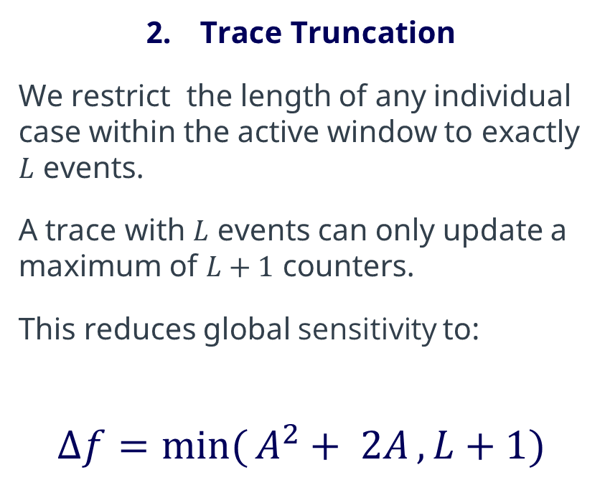

Methodology: Sensitivity Bounding
Case Frequency [15]
Instead of counting every event appearance (Event Frequency), we use binary counting per edge. A user can influence a specific edge counter at most once.
This limits a user’s total maximum influence across all possible unique graph transitions to $A^{2}+ 2A$ (where $A$ is unique activities).
Trace Truncation
We restrict the length of any individual case within the active window to exactly $L$ events.
A trace with $L$ events can only update a maximum of $L+1$ counters.
This reduces global sensitivity to:
$$Δf=min({A^{2}+ 2A},L+1)$$
Notes:
Schritt 3: wir müssen über die Sensitivität sprechen
Case Frequency statt Event Frequency
Vorher gezählt wie häufig eine Relation von Events vorkommt ( also z.b. a1 nach a0).
Jetzt: Bei vielen Personen kommt diese Relation vor.
2.
Beschränke wie viele events ein user beisteuern kann, genau L
Da wir Case Frequency benutzen heißt das wir haben maximal eine Beeinflussing von L-1 Kantenzählern, mit den 2 Dummy Knoten danna also maximal L+1

Slide 17
Methodology: Noise & Dynamic Budget
Laplace Mechanism Injection [9]: At each publication point, independently calibrated Laplace Noise is injected into the DFG Case Frequency Counters to securely mask individual traces.
Dynamic Budget Reclamation [12]: Applying standard sequential composition would rapidly exhaust the privacy budget over an infinite stream. Instead, budget is distributed as a fraction of the remaining budget.
The Budget Lifecycle [12]: Consumed budget is mathematically tied to the newest window elements. As those events age and are subsequently evicted from the sliding window, the associated budget is actively reclaimed.
Publication Modes: Publications can be triggered via Event-Count Based (ECB) thresholds for stable noise, or Time Based (TB) schedules mirroring strict real-time operational needs.
Notes:
Wo sind wir:
User kann ein Fenster mit maximal L aktivitäten beeinflussen
Budget innerhalb des Fenster stabil halten, was tun wenn es hier viele Veröffentlichungen gibt
Dynamische Budget Strategie

Slide 18
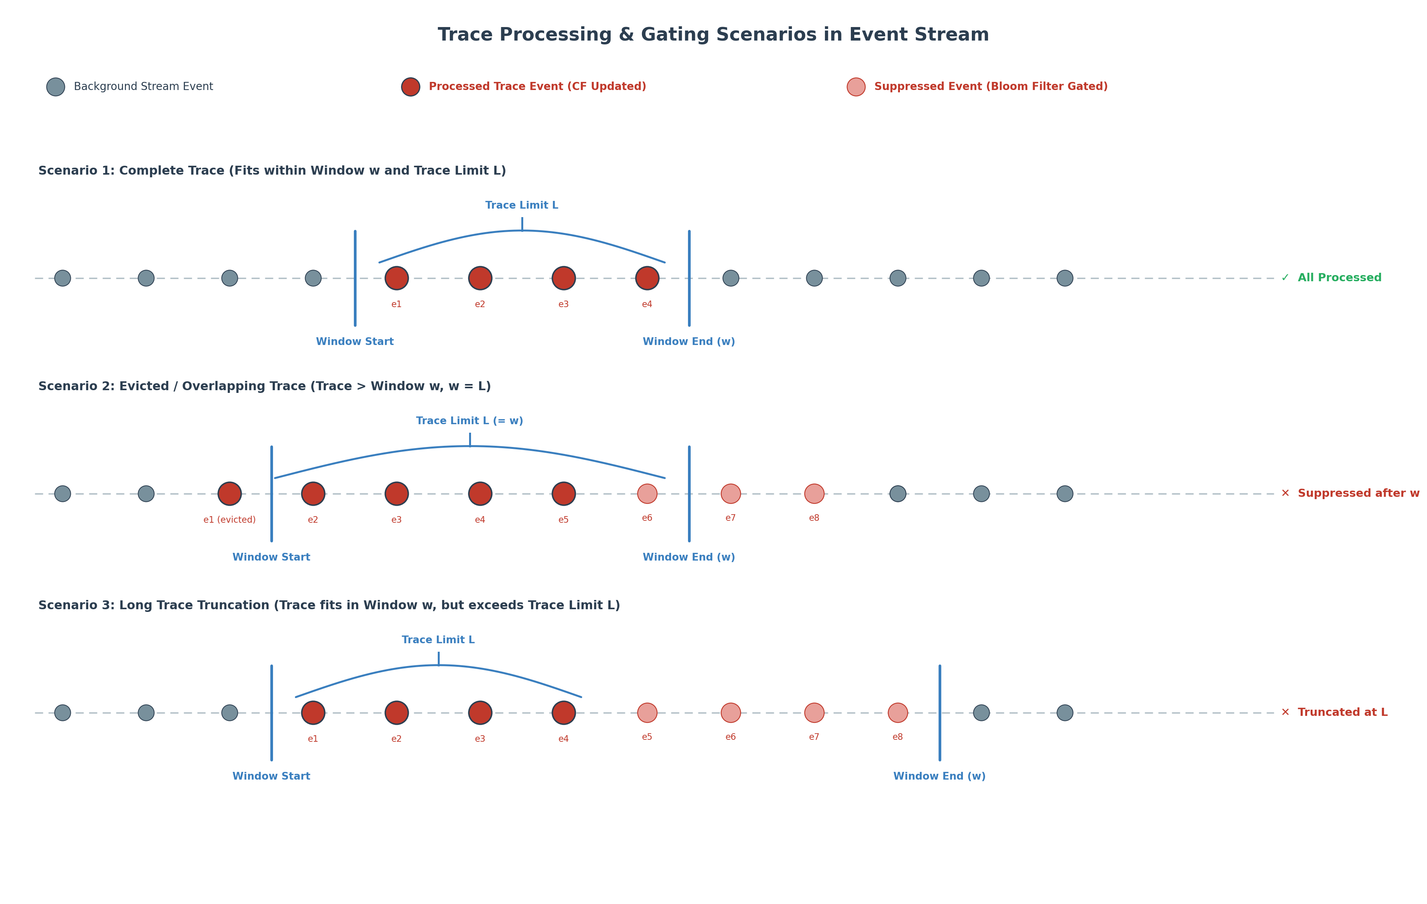
own representation, AI generated
Notes:
Rote punkte sind events die zu einem user gehören. Die hellroten fließen dabei n

Slide 19
Pipeline
own representation, AI generated
Notes:
Accumulated DFG: Ein DFG aus laufenden Summen, summieren die Kanten aller publizierten privaten DFGs auf in der Hoffnung dass sich das Rauschen ein bisschen ausbalanciert, da die Laplace Verteilung um 0 gemittelt ist.

Slide 20
Experimental Setup

Slide 21
Experimental Setup
Pm4Py[2]
Evaluation Pipeline
Simulate stream with real world event logs
Compare private window miner to non private baseline
4 observed Event Logs
Sepsis [13]
BPIC 2012 [7]
BPIC 2020 [8]
Environmental Permit [4]
Petri Net Quality (Inductive/Heuristic) [1,16]: F1 score (harmonic mean of Fitness and Precision)

Slide 22
Results
Notes:
Sehr viele Parameter durchprobiert, zeige jetzt hier Ergebnisse mit den besten durchschnittlichen F1score

Slide 23
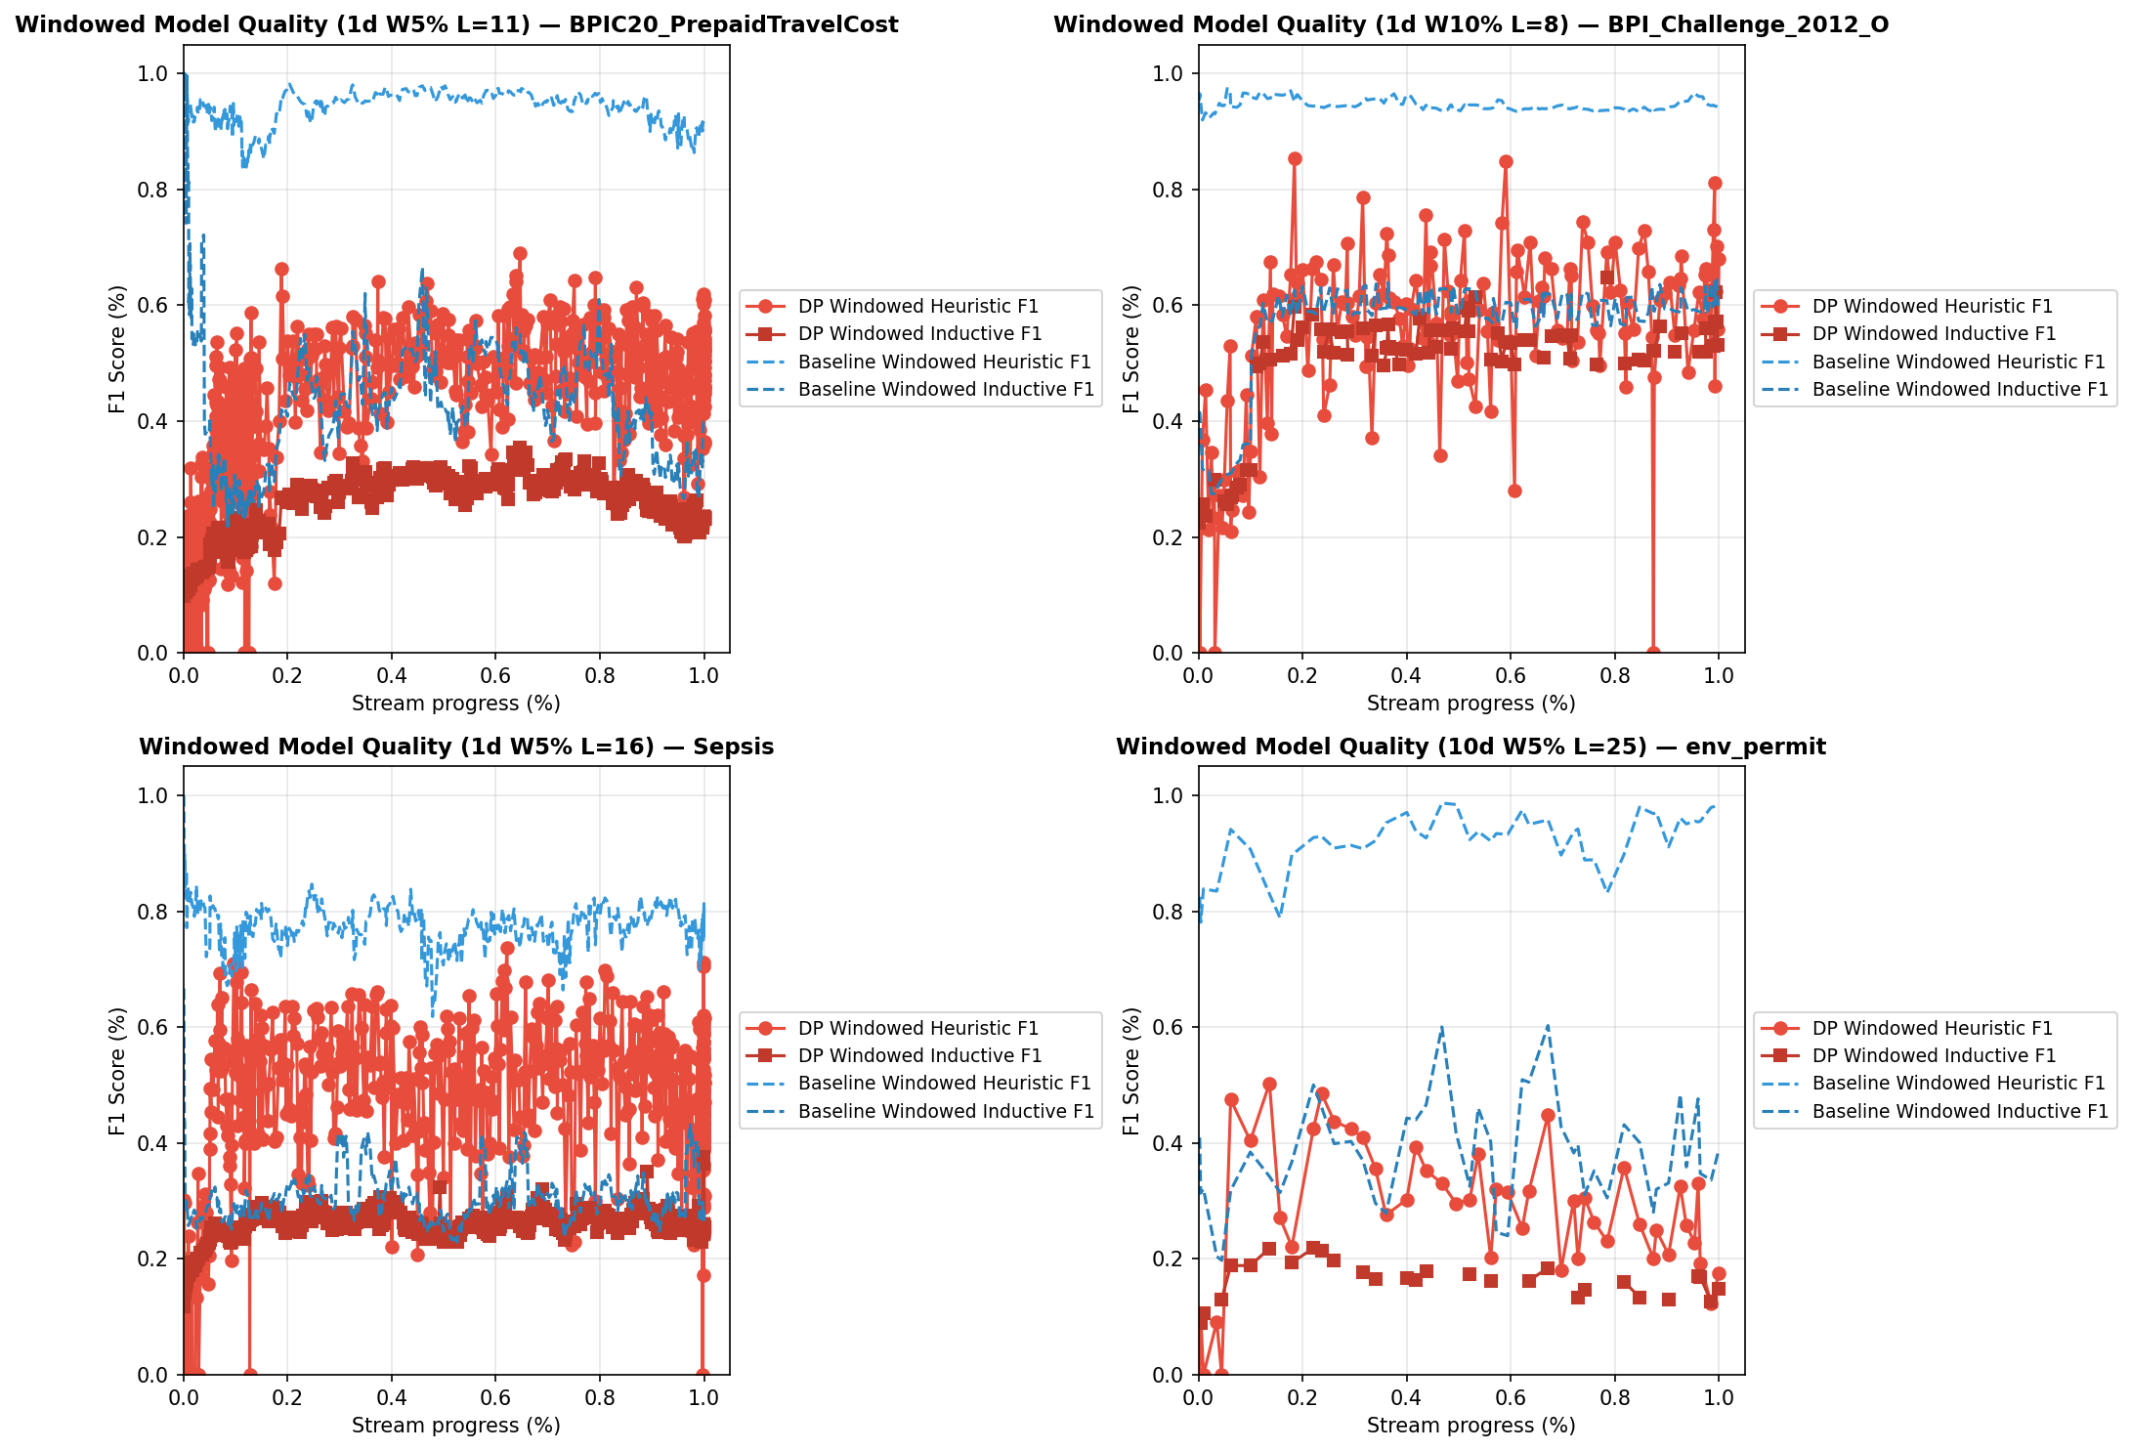
Windowed DP – F1 scores over Stream Progress; TB mode
own representation
Notes:
Alle 4 beobachteten logs sehen, wie sich der private window miner geschlagen
Jetzt für alle folgeneden Darstellungen auf der y Achse der F1 score (harmonisches Mittel aus Fitness und Precision) und x aches den Fortschritt des simulierten streams, 0 keine Events verteilt und 1 alle verteilt
Dunkelrot ist inductive miner
Hellrot heuristic miner
- Blau baseline: selber algorithmus nur ohne Rauschen
Fluctuation – sehr viele publicationen

Slide 24
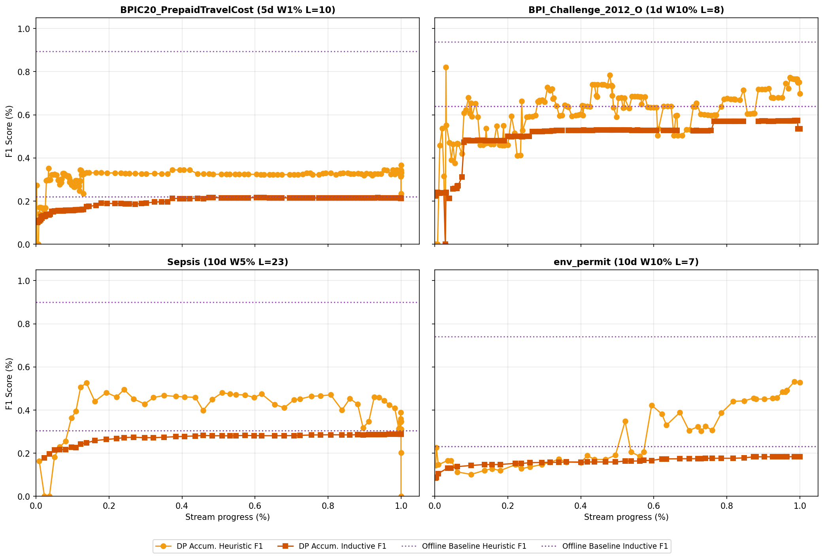
Notes:
Sehr viel ruhiger, fluktuiert nicht mehr so sehr
Andere baseline: der Wert des vollen logs mit einer offline berechnet

Slide 25
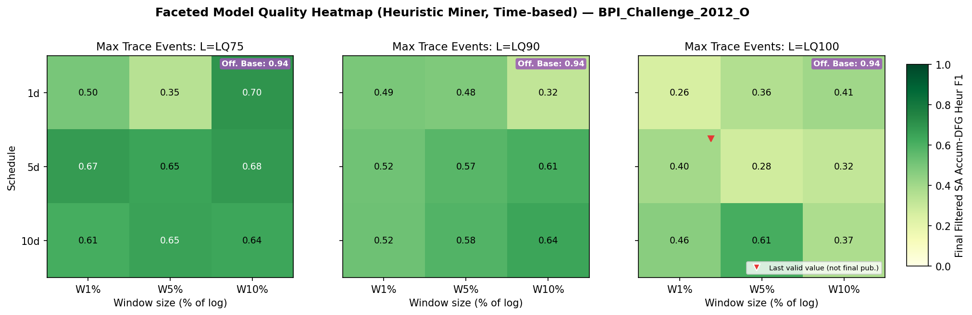
Notes:
Immer der letzte gültige wert ist gezeigt
- 3 Heatmaps mit 3 verschiedenen Quantilen
Vergleich baseline 0.94 wäre mögliche gewesen

Slide 26
Evaluation Results: Time Based Mode
Strong fluctuations of F1 score for the private window miner
IM sometimes struggles in providing a model / HM nearly always provide one
IM often reaches baseline level / HM stays behind its baseline
Choosing best paramters w, L and publishing frequency requires domain knowledge

Slide 27
Conclusion

Slide 28
Conclusion
Differentially private, memory bounded continuous DFG Miner Architecture
User level privacy in streaming context is feasible
Post Processing Steps are crucial
Parameter Trade-off
Privacy Utility Trade-off

Slide 29
References
[1] Wil M. P. van der Aalst. “Foundations of Process Discovery”. In: Process Mining Handbook. Ed. by Wil M. P. van der Aalst and Josep Carmona. Cham: Springer International Publish-ing, 2022, pp. 37–75. ISBN: 978-3-031-08848-3. DOI: 10.1007/978-3-031-08848-3 2. URL: https://doi.org/10.1007/978-3-031-08848-3 [2] Alessandro Berti, Sebastiaan van Zelst, and Daniel Schuster. “PM4Py: A process mining library for Python”. In: Software Impacts 17 (2023), p. 100556. ISSN: 2665-9638. DOI: https://doi.org/10.1016/j.simpa.2023.100556. URL: https://www.sciencedirect.com/science/article/pii/S2665963823000933 [3] Burton H. Bloom. “Space/time trade-offs in hash coding with allowable errors”. In: Commun. ACM 13.7 (July 1970), pp. 422–426. ISSN: 0001-0782. DOI: 10 . 1145 / 362686 .362692. URL: https://doi.org/10.1145/362686.362692. [4] JCAM Buijs. “Receipt phase of an environmental permit application process (‘WABO’), CoSeLoG project”. In: Eindhoven University of Technology (2014). [5] Andrea Burattin. “Streaming Process Mining”. In: Process Mining Handbook. Ed. by Wil M. P. van der Aalst and Josep Carmona. Cham: Springer International Publishing, 2022, pp. 349–372. ISBN: 978-3-031-08848-3. DOI: 10.1007/978- 3- 031- 08848- 3 11. URL: https://doi.org/10.1007/978-3-031-08848-3 11. [6] Steven Diamond and Stephen Boyd. “CVXPY: A Python-embedded modeling language for convex optimization”. In: Journal of Machine Learning Research 17.83 (2016), pp. 1–5.
[7] Boudewijn van Dongen. BPI Challenge 2012. 2012. DOI: 10.4121/uuid:3926db30-f712-4394-aebc-75976070e91f.
[8] Boudewijn van Dongen. BPI challenge 2020 (2020). https://data.4tu.nl/collections/BPI Challenge 2020/5065541/1. [9] Cynthia Dwork and Aaron Roth. “The Algorithmic Foundations of Differential Privacy”. In: Found. Trends Theor. Comput. Sci. 9.3–4 (Aug. 2014), pp. 211–407. ISSN: 1551-305X. DOI:10.1561/0400000042. URL: https://doi.org/10.1561/0400000042. [10] Cynthia Dwork et al. “Calibrating Noise to Sensitivity in Private Data Analysis”. In: Theory of Cryptography. Ed. by Shai Halevi and Tal Rabin. Berlin, Heidelberg: Springer Berlin Heidelberg, 2006, pp. 265–284. ISBN: 978-3-540-32732-5.

Slide 30
References
[11] Cynthia Dwork et al. “Differential privacy under continual observation”. In: Proceedings of the Forty-Second ACM Symposium on Theory of Computing. STOC ’10. Cambridge, Massachusetts, USA: Association for Computing Machinery, 2010, pp. 715–724. ISBN: 9781450300506. DOI: 10.1145/1806689.1806787. URL: https://doi.org/10.1145/1806689.1806787. [12] Georgios Kellaris et al. “Differentially private event sequences over infinite streams”. In: Proc. VLDB Endow. 7.12 (Aug. 2014), pp. 1155–1166. ISSN: 2150-8097. DOI: 10.14778/2732977.2732989. URL: https://doi.org/10.14778/2732977.2732989
[13] Felix Mannhardt. “Sepsis Cases - Event Log”. In: (2016). DOI: 10.4121/uuid:915d2bfb-7e84-49ad-a286-dc35f063a460. [14] Felix Mannhardt et al. “Privacy-Preserving Process Mining”. In: Business & Information Systems Engineering 61.5 (Oct. 1, 2019), pp. 595–614. ISSN: 1867-0202. DOI: 10 . 1007 /s12599 - 019 - 00613 - 3. URL: https : / / doi . org / 10 . 1007 / s12599 - 019 - 00613 - 3. [15] Max Schulze et al. “Differentially Private Inductive Miner”. In: 2024 6th International Conference on Process Mining (ICPM). IEEE, Oct. 2024, pp. 89–96. DOI: 10.1109/icpm63005.2024.10680684. URL: http://dx.doi.org/10.1109/ICPM63005.2024.10680684 [16] S.J. van Zelst. “Process mining with streaming data”. English. Proefschrift. Phd Thesis 1(Research TU/e / Graduation TU/e). Mathematics and Computer Science, Mar. 2019. ISBN: 978-90-386-4699-2.
[17] Sander J. J. Leemans, Dirk Fahland, and Wil M. P. van der Aalst. “Discovering Block-StructuredProcess Models from Event Logs Containing Infrequent Behaviour”. In: Business ProcessManagement Workshops. Ed. by Niels Lohmann, Minseok Song, and Petia Wohed. Cham:Springer International Publishing, 2014, pp. 66–78. ISBN: 978-3-319-06257-0.

Slide 31
Figure Reference
[1] https://upload.wikimedia.org/wikipedia/commons/5/5a/Laplace-verteilung.svg

Slide 32
Questions?

Slide 33
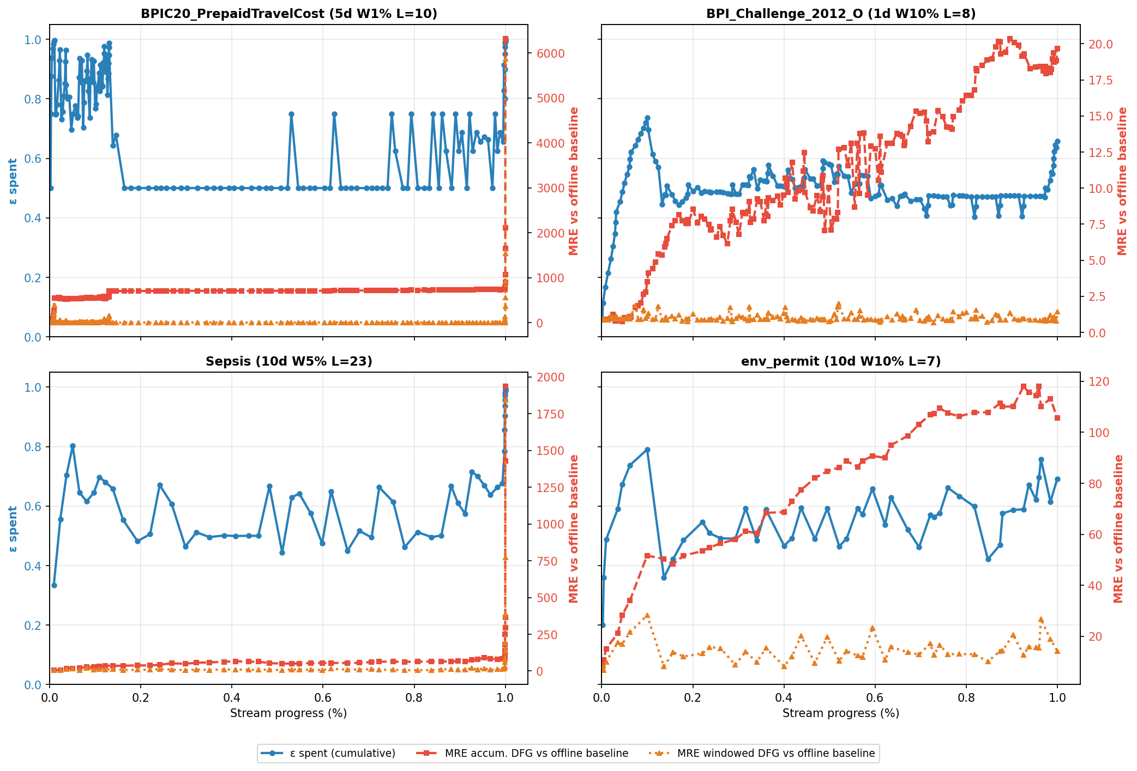
Budget Decay and MRE; TB
own representation

Slide 34
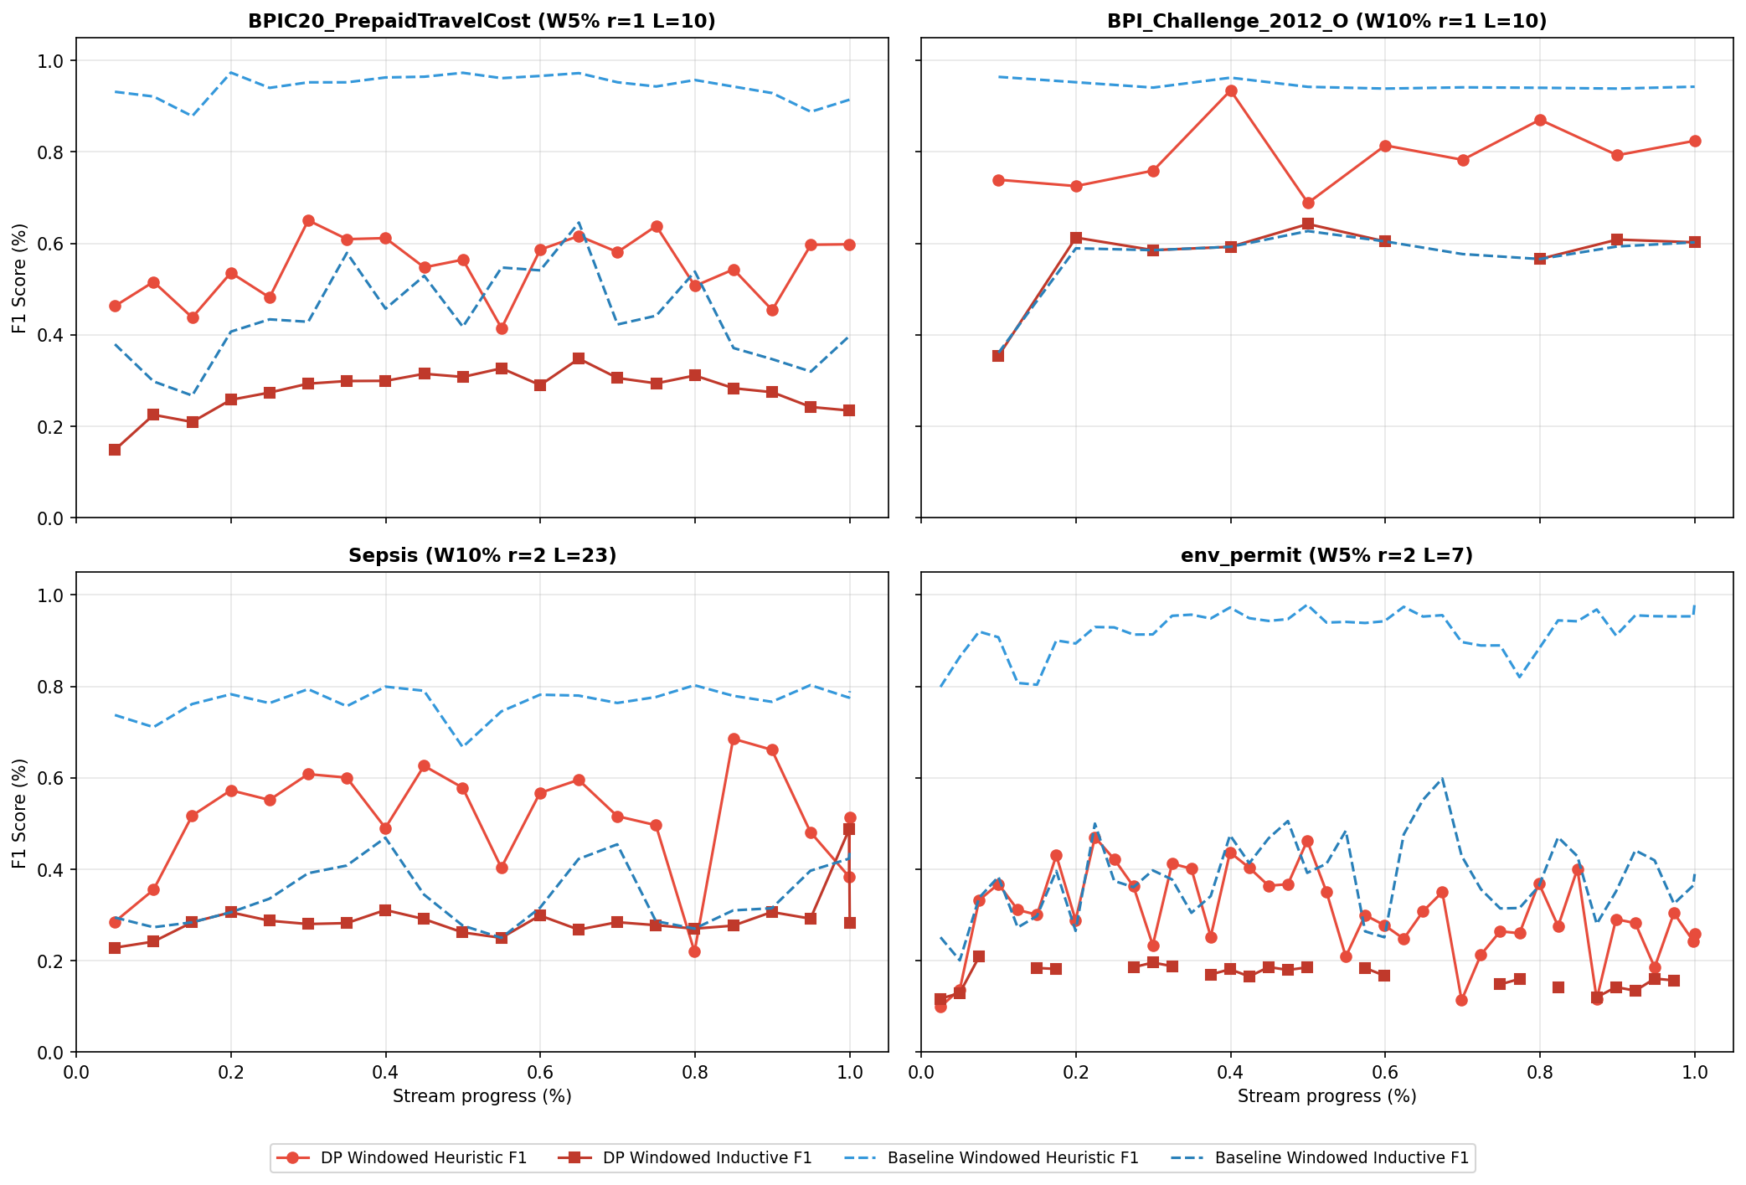
Windowed DP – F1 scores over Stream progress; ECB mode
own representation

Slide 35
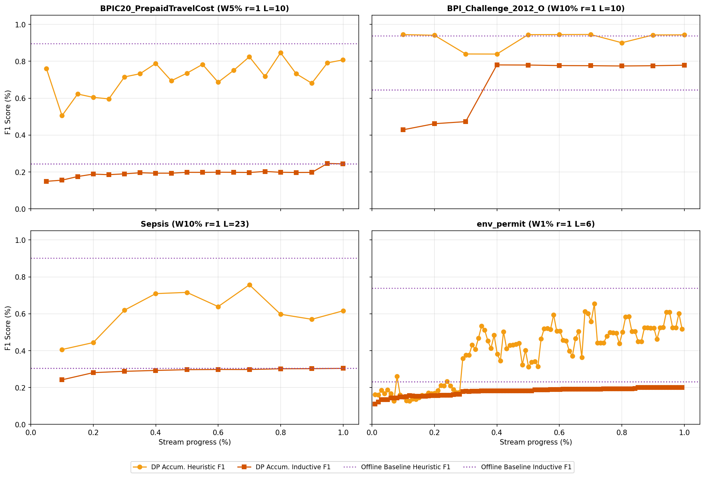
Accumulated DFG with SA-Filtering over Stream Progress; ECB
own representation

Slide 36
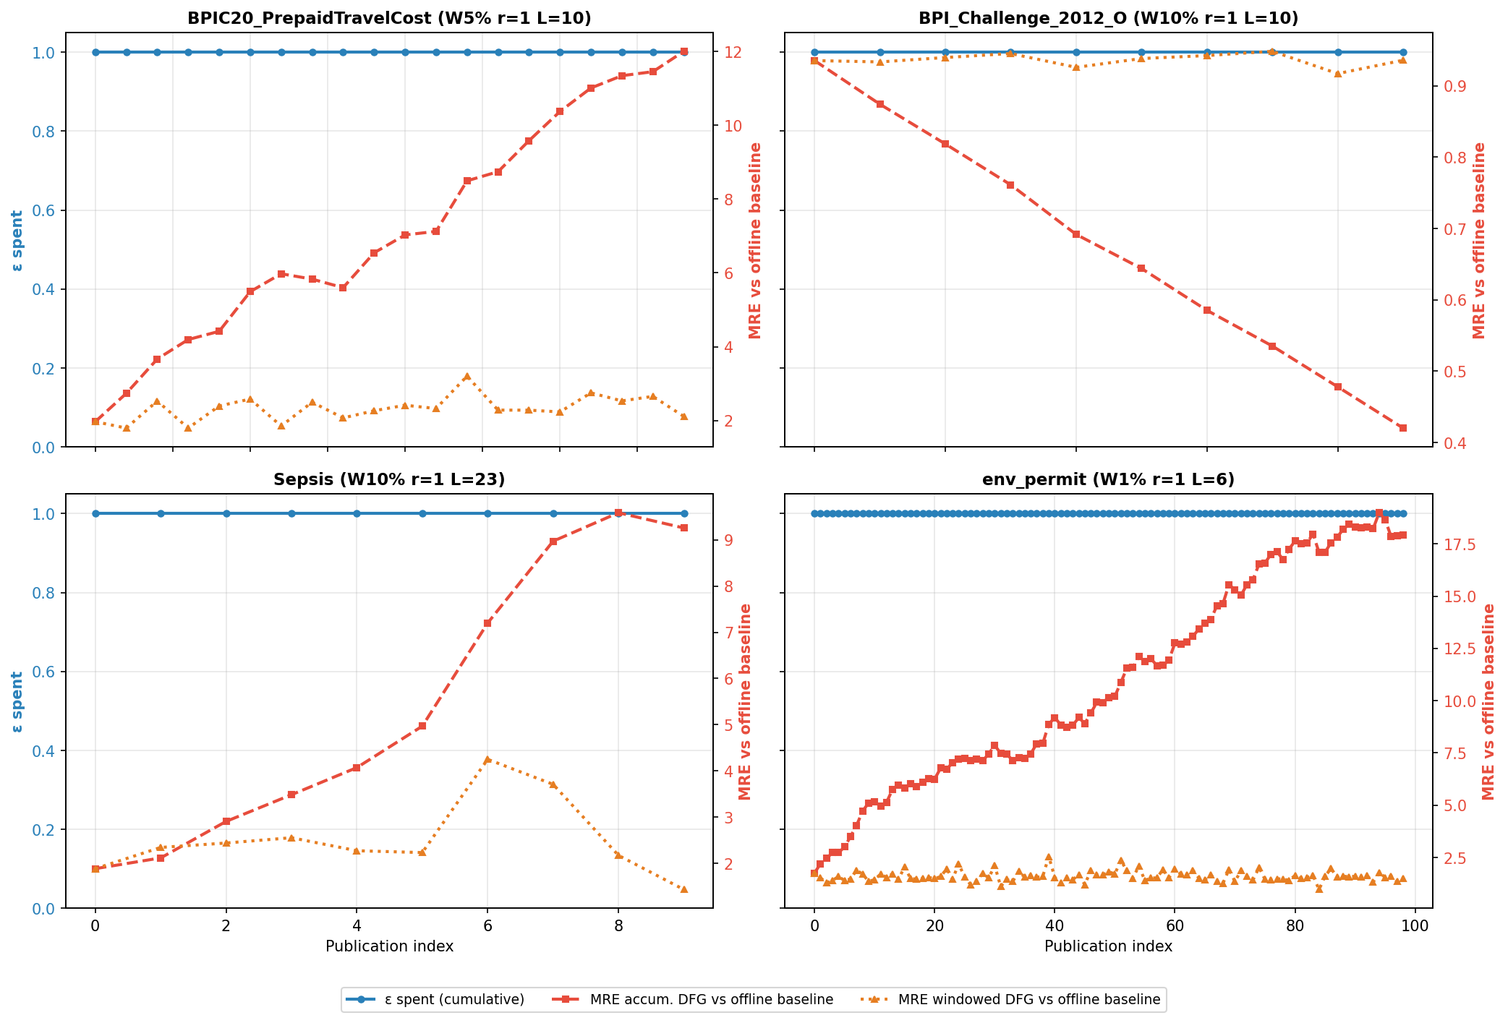
Budget Decay and MRE; ECB
own representation

Slide 37
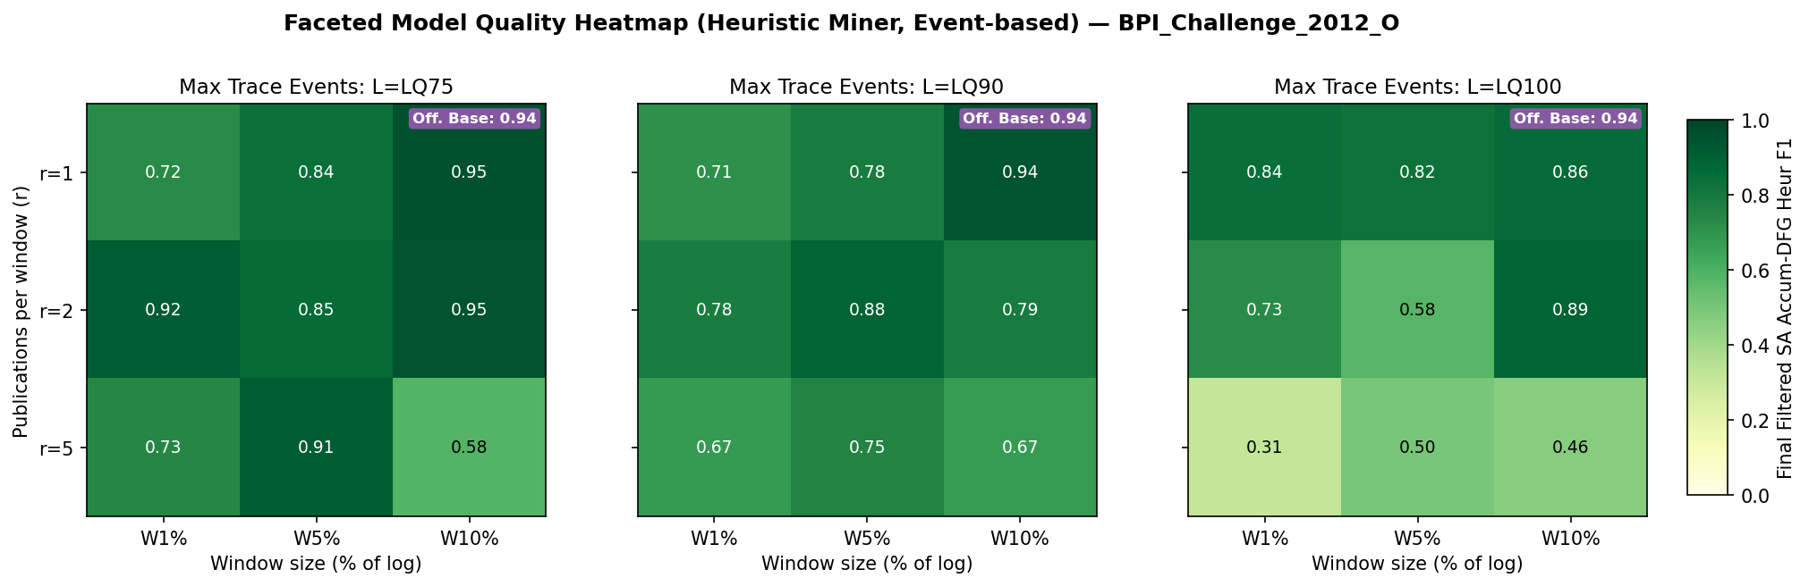

Slide 38
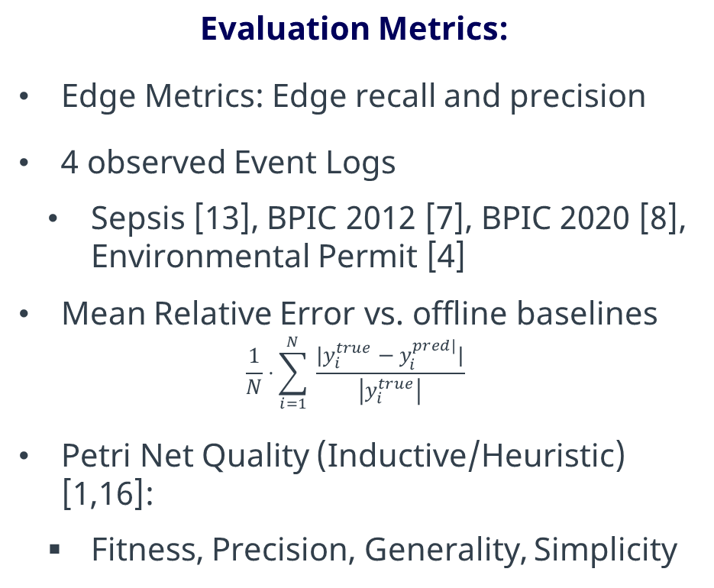
Implementation & Setups
Technical Architecture
Built extends the Pm4Py Streaming Algorithm interface [2]
Implements a Pausable Event Stream for synchronized snapshot rendering
Parallel multiprocessing framework to evaluate parameter grids
CVXPY library for convex flow correction optimiziation [6]
Evaluation Metrics:
Edge Metrics: Edge recall and precision
4 observed Event Logs
Sepsis [13], BPIC 2012 [7], BPIC 2020 [8], Environmental Permit [4]
Mean Relative Error vs. offline baselines $\frac{1}{N}⋅\sum_{i=1}^{N}{​\frac{|y_{i}^{true}−y_{i}^{pred|}|}{\left|y_{i}^{true}\right|}}$
Petri Net Quality (Inductive/Heuristic) [1,16]:
Fitness, Precision, Generality, Simplicity

Slide 39
Evaluation Results: Guidelines
Joint Hyperparameter Tuning: Trace Limits, window size and publication frequency interact heavily with each other. Setting those parameters correctly requires some domain knowledge.
Select the Right Publishing Mode: If strict real-time calendar updates are not mandatory, prefer the Event Count Based (ECB) mode. It maximizes budget efficiency and reliably shields the model from extreme noise spikes.
Leverage Flow-Correction: Always apply post-processing steps when discovering sound models via the Inductive Miner. Raw accumulated noise sometimes breaks the divide-and-conquer strategy of the IM.
The Privacy-Utility Trade-off: The framework successfully preserves user-level DP bounded at ε=1.0. Tighter privacy budgets (ε < 1.0) will amplify Laplace noise.

Slide 40
Evaluation Results: Publishing Modes
Event Count Based
Stable Budget: fixed schedule enables sustainable budget distribution
Baseline Convergence: Start activity filtered flow corrected DFG enables Inductive Miner to align almost perfectly with offline baseline
High Robustness: Lower publication frequencies fragment the privacy budget less, keeping the MRE low and preserving utility
Time Based
Fluctuating Decay: Budget is consumed unevenly depending on event density
MRE Explosions: During sparse stream periods, budget exhaustion lead to high Laplace noise spikes
Miner Resilience: The Heuristic Miner proves more robust against the high noise fluctuations of TB mode

Slide 41

Conclusion & Future Work
Conclusion
Differentially private, memory bounded continuous DFG Miner Architecture
User level privacy in streaming context is feasible
Post Processing Steps are crucial
Parameter Trade-off
Privacy Utility Trade-off
Future Work
Stricter Privacy Guarantees ($ε<1.0$)
Alignment Based conformance checking
Complex models like Petri Nets, BPMNs etc.
Real world deployment

Slide 42
Methodology: Post-Processing & Discovery
Accumulated DFG: By adding noisy DFG snapshots to a running sum, the zero-mean Laplace noise partially cancels out over extended horizons, hopefully revealing general underlying process trends.
Start-Activity Filtering: Trace truncation and window boundaries sever initial events, causing false start points. We use a heuristic threshold (inspired by the infrequent miner [17]) to filter out these noisy artifacts.
Flow Correction Noise fundamentally destroys the logical flow of the graph. We execute a strict flow-conservation convex optimization algorithm to repair the structural utility.

